Slide 1
Tema 12:
Polarización

Slide 2
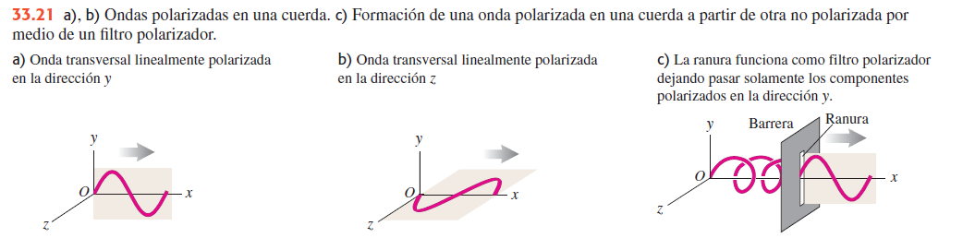
Clases de polarizaciones

Slide 3
Clases de polarizaciones

Slide 4
Métodos de polarización

Slide 5
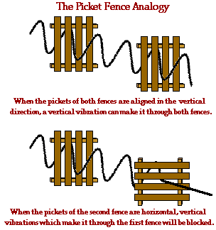
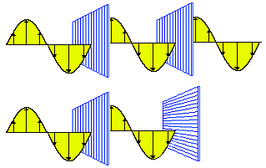
¿Pasará la luz…?

Slide 6
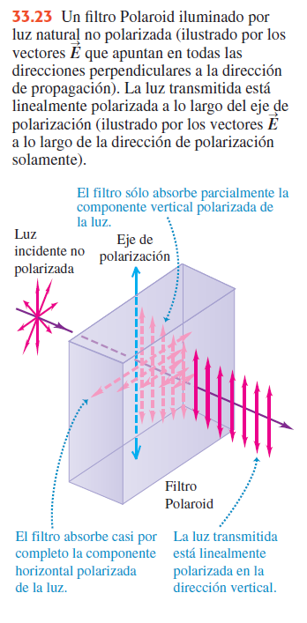

Slide 7
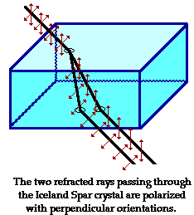
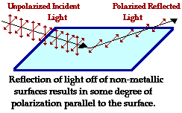
Polarización por reflexión y por refracción

Slide 8
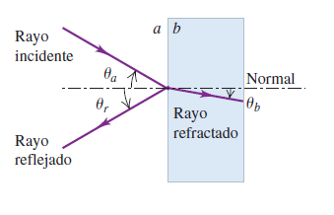

Slide 9
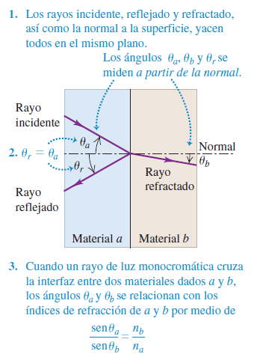

Slide 10
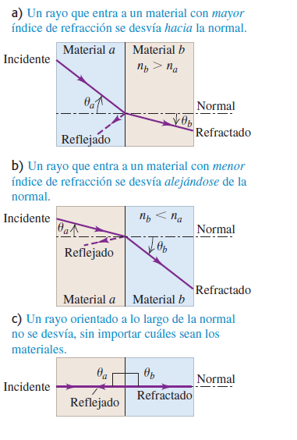

Slide 11
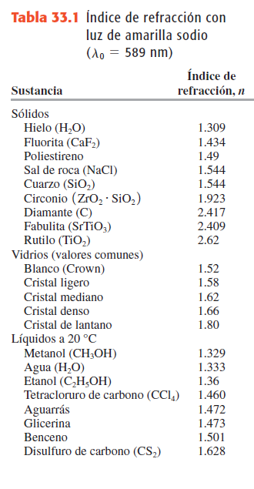

Slide 12
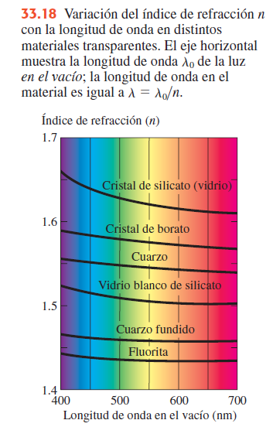
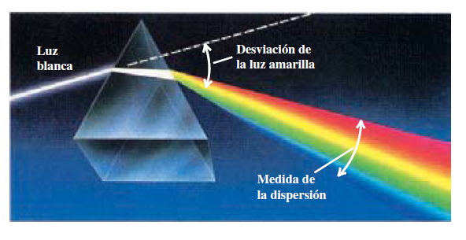

Slide 13
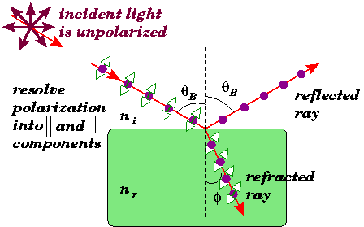
Polarización por reflexión

Slide 14
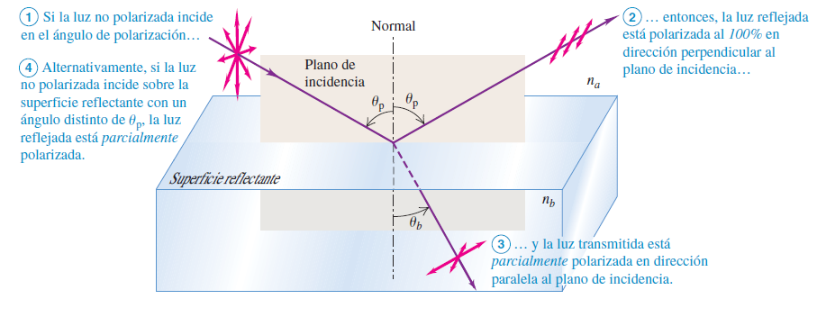

Slide 15
n₁ sen ø_{p} = n₂ sen ø₂
ø₂ = 90º - ø_{p}
Entonces:
n₁ sen ø_{p} = n₂ sen (90º - ø_{p}) n₁ sen ø_{p} = n₂cos ø_{p}
o sea:
tg ø_{p} ₌ n₂ / n₁ Ley de Brewster

Slide 16
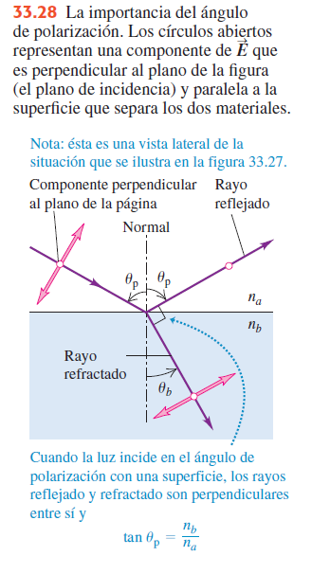

Slide 17
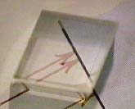
Birrefringencia
Cristal de calcita

Slide 19
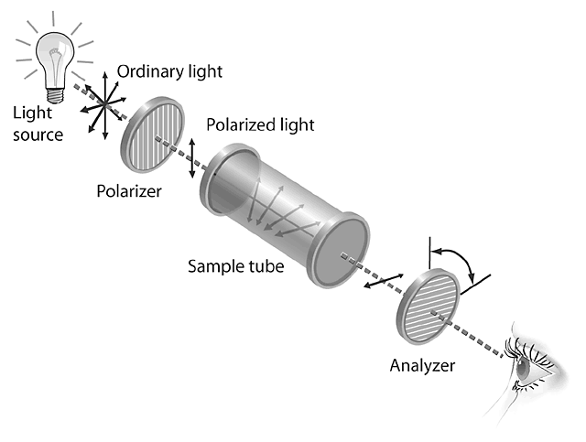
Polarizador

Slide 20
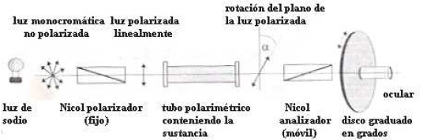
POLARIMETRO

Slide 21
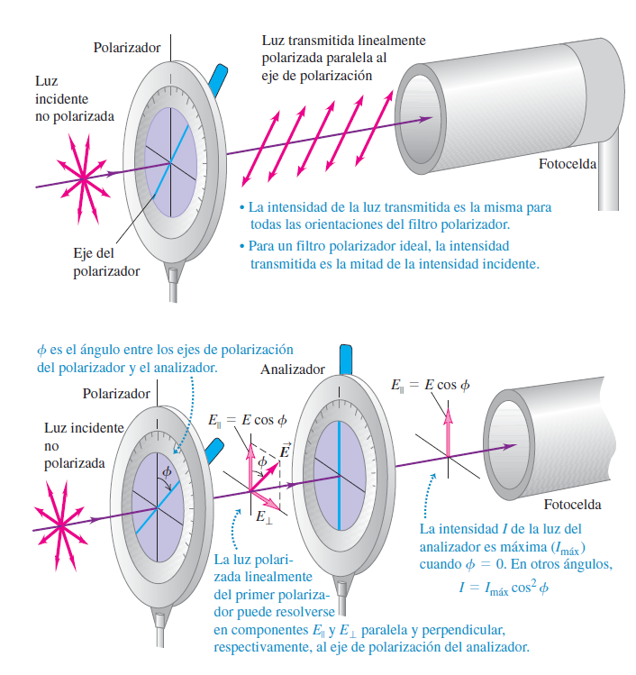

Slide 22
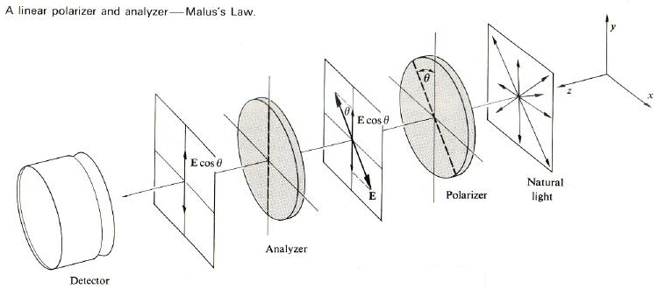
I_{t} = I₀ Cos² θ
LEY DE MALUS
I_{t} = I₀ Cos² θ

Slide 23
En donde:
I_{t} es la intensidad de luz transmitida por el analizador
I₀ es la intensidad de luz que emerge del polarizador
θ es el ángulo que subtienden entre sí los ejes de transmisión del polarizador y del analizador.

